Slide 1
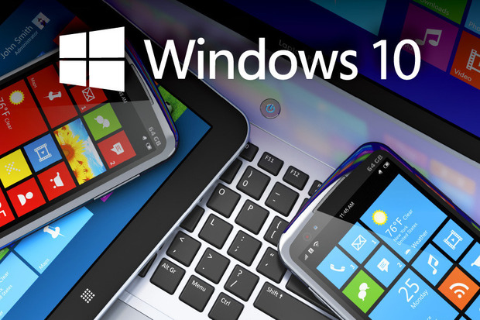

Laat je kennis maken met …
Oktober 2015 - Jan Boerema

Slide 2

Windows 10
De visie van Microsoft is dat Windows op zoveel mogelijk apparaten moet kunnen draaien en dat ook touch-besturing steeds belangrijker wordt. Daarom werd Windows 8 ontwikkeld … maar iets te enthousiast.
De desktop-gebruikers voelden zich belemmerd met de nieuwe User Interface.
Microsoft heeft goed naar de kritiek geluisterd en het beste van Windows 7 en Windows 8 verenigd

Slide 3
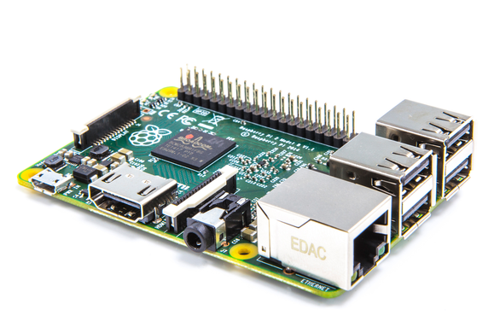
De wereld verandert … de PC is niet meer alleen
Smartphone, Phablet, Tablet, Laptop, Desktop, Surface Hub, Xbox, Raspberry Pi (v2), InternetofThings
Op elke geschikte computer
hetzelfde besturingssysteem
Raspberry Pi v2
InternetofThings

Slide 4
Wat doe je ermee?

Slide 5
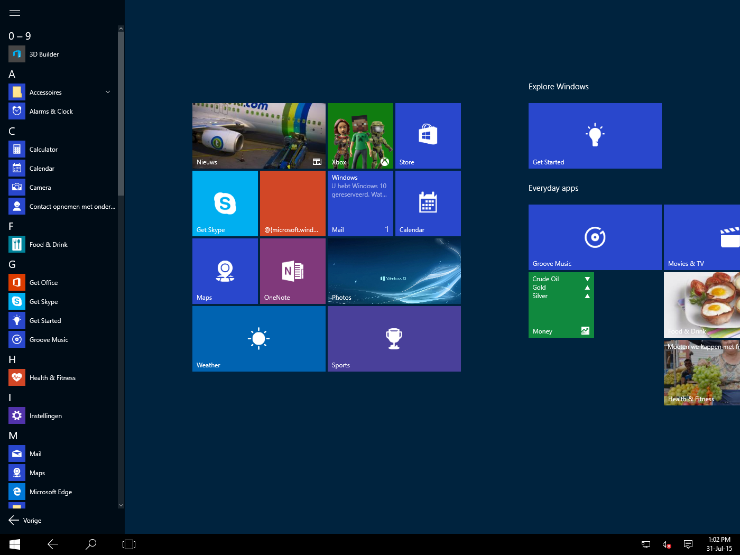
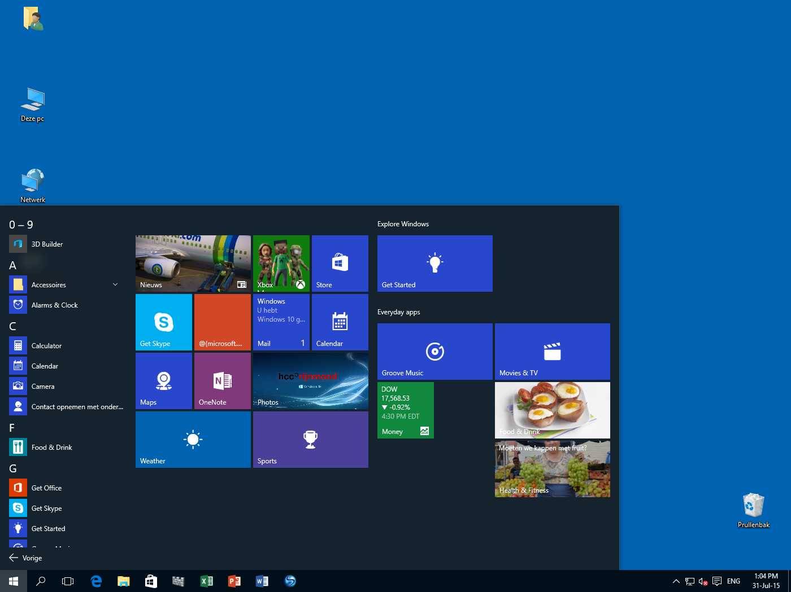
Het ‘nieuwe’ bureaublad en startmenu
Windows 10 op PC’s met muis en toetsenbord, start op met het bureaublad.
Werken met programma’s en apps.
Sterke link met de ‘Cloud’.
Tablets en andere ‘touch’ apparaten (tot 8 ̎̎) blijven wel met het startscherm opstarten.
Bij het werken met Tablets is de link met de ‘Cloud’ zo mogelijk nog belangrijker.
Wisselen tussen Startmenu en Bureaublad blijft mogelijk

Slide 6

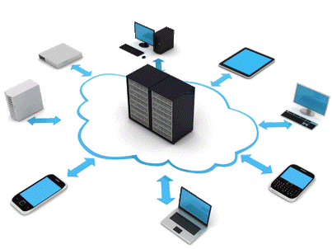
Wat is de cloud? (Letterlijk ‘wolk’)
Externe computers (servers) waar de informatie wordt opgeslagen.
  Dus niet (alleen) op je eigen computer.
  Maar ook via Internet op je eigen, veilige omgeving.
  Uiteraard is deze persoonlijke data beveiligd.
Voor gebruik is altijd Internet nodig.
  Alhoewel je een bestand of de gehele Onedrive ook off-line beschikbaar kunt maken.
De gratis opslagruimte is meestal beperkt.
Meer opslagruimte is mogelijk, maar daar moet voor betaald worden.

Slide 7
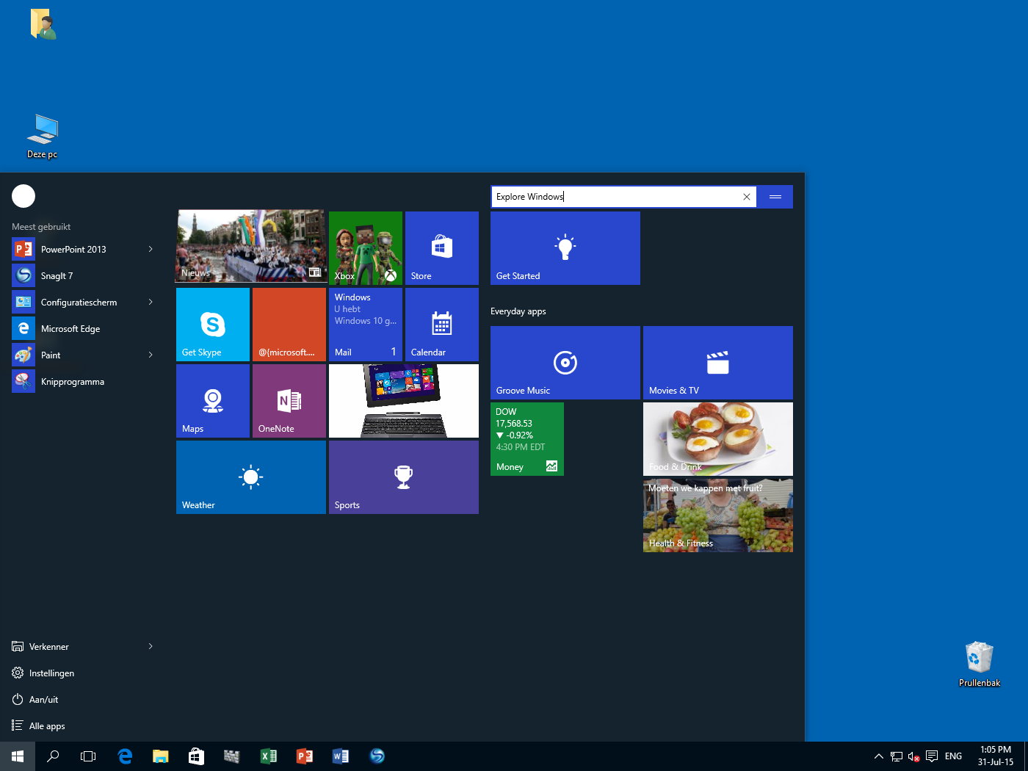
Wat is nieuw/anders? - Bureaublad
Combinatie van Windows 7 en Windows 8 Programma’s en Apps
Nieuwe groepen kunnen aangemaakt worden en titels van groepen zijn aan te passen
Let op de ‘Aan/uit’-knop

Slide 8
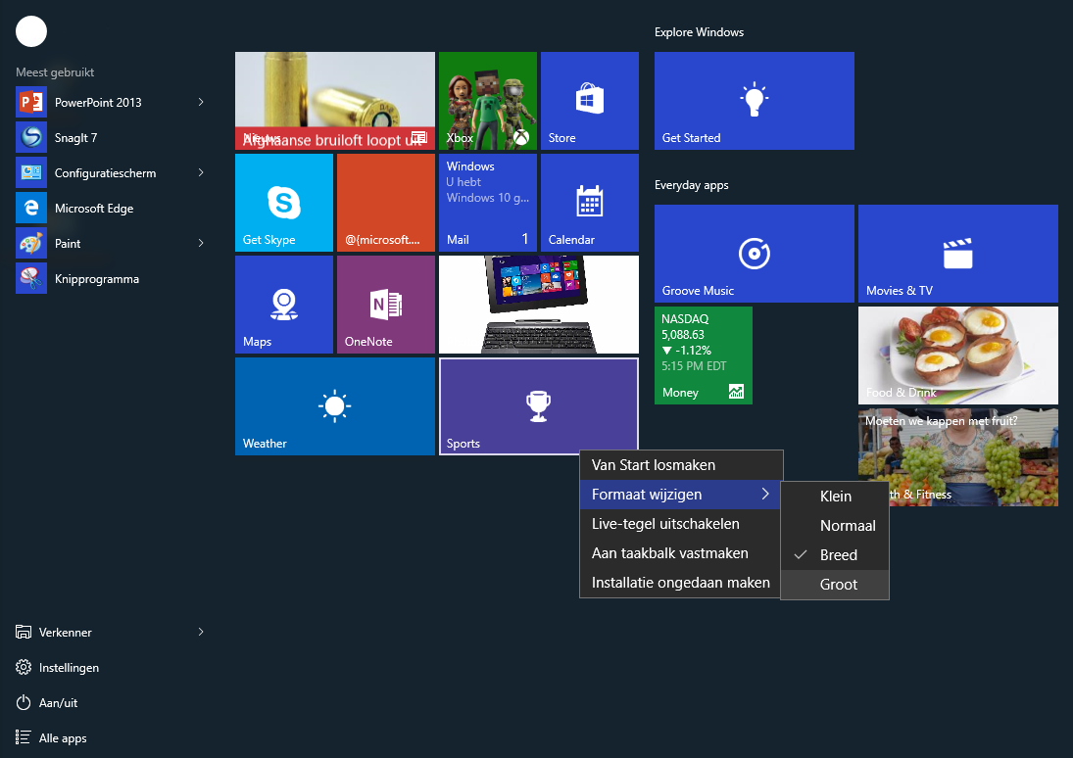
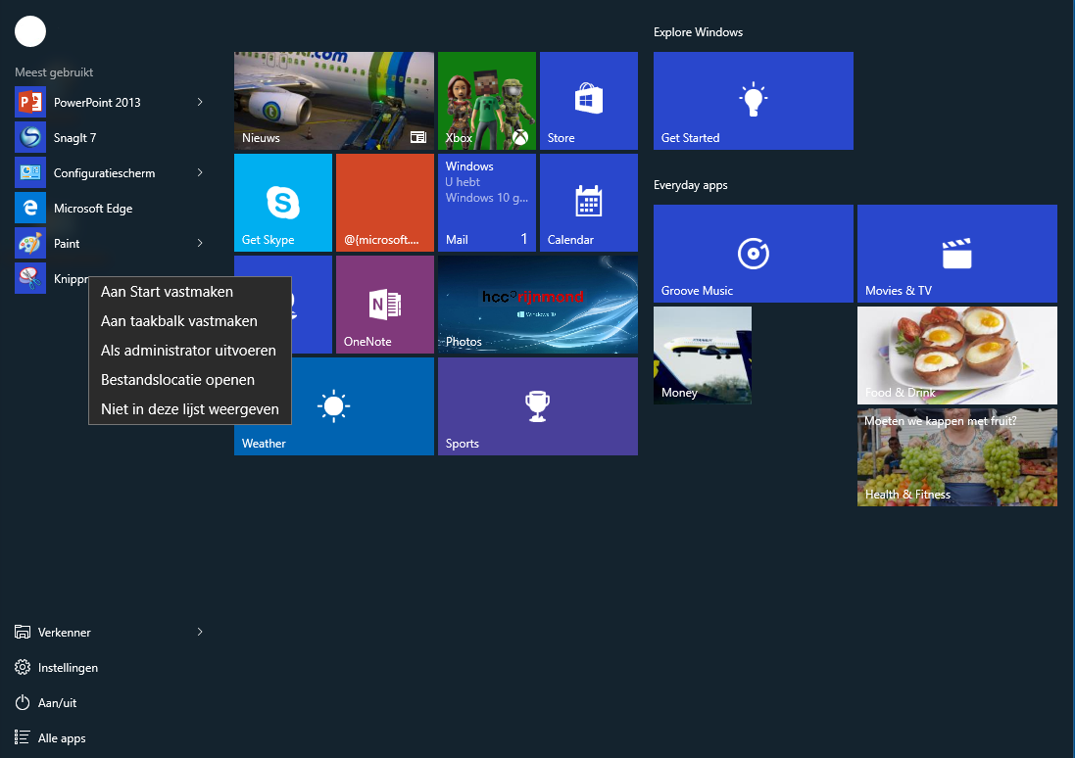
Startmenu / Tegels kunnen aangepast worden
Tegels kunnen worden toegevoegd of verwijderd.
Het formaat van de tegels is net als in Windows 8 instelbaar

Slide 9
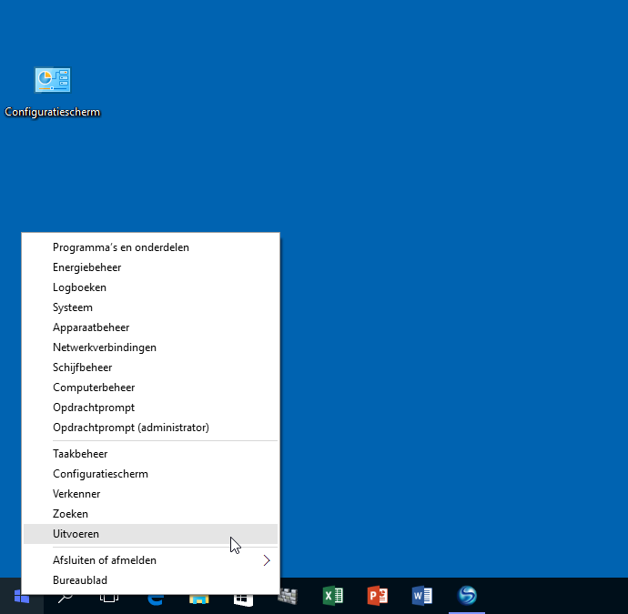
Rechtsklikken op de startknop opent een aantal ‘ouderwetse’ mogelijk-heden.

Slide 10


Wat is nieuw/anders? – Taakbalk
zowel aan de linkerkant:
Zoekvenster
= Cortana
taakweergave
bureaubladen
edge
ver-kenner
store
als aan de rechterkant
Aktiecentrum

Slide 11
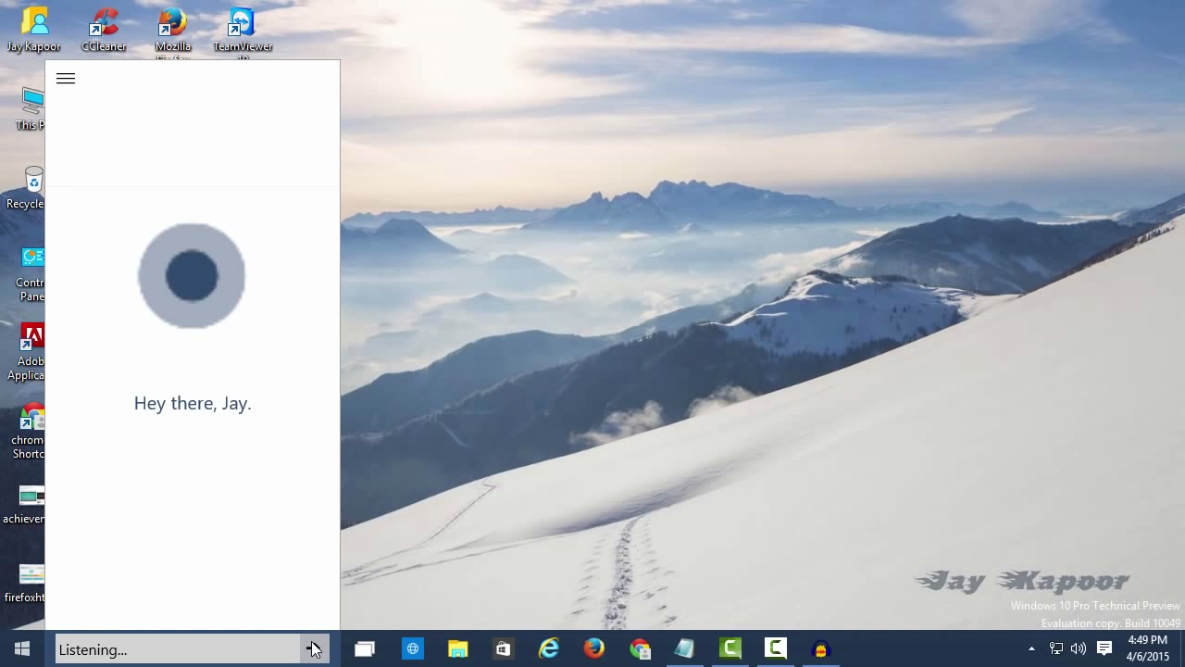

Slide 12
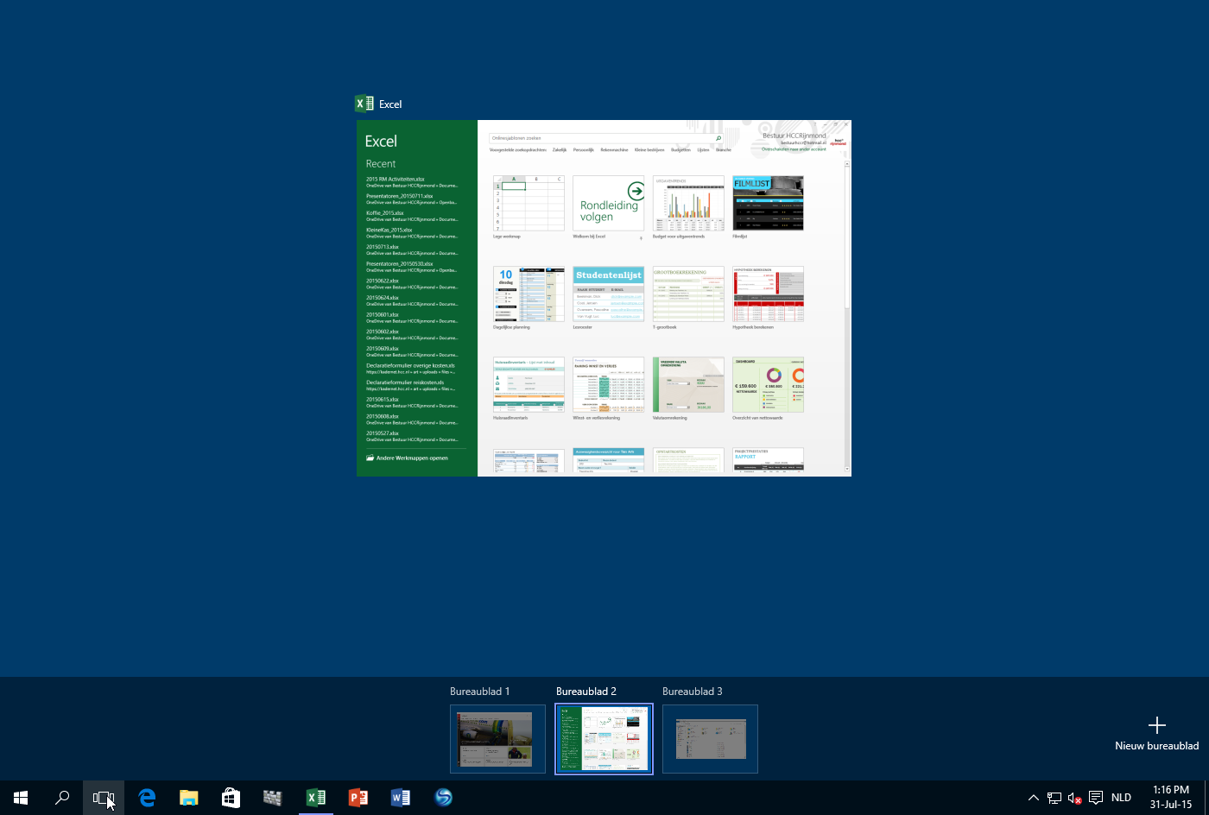
Meerdere bureaubladen mogelijk
‘Taakweergave’ Er kan nu met verschillende virtuele bureaubladen gewerkt worden.
Elk bureaublad kan zijn eigen set programma’s hebben.
Te besturen met de muis

Slide 13
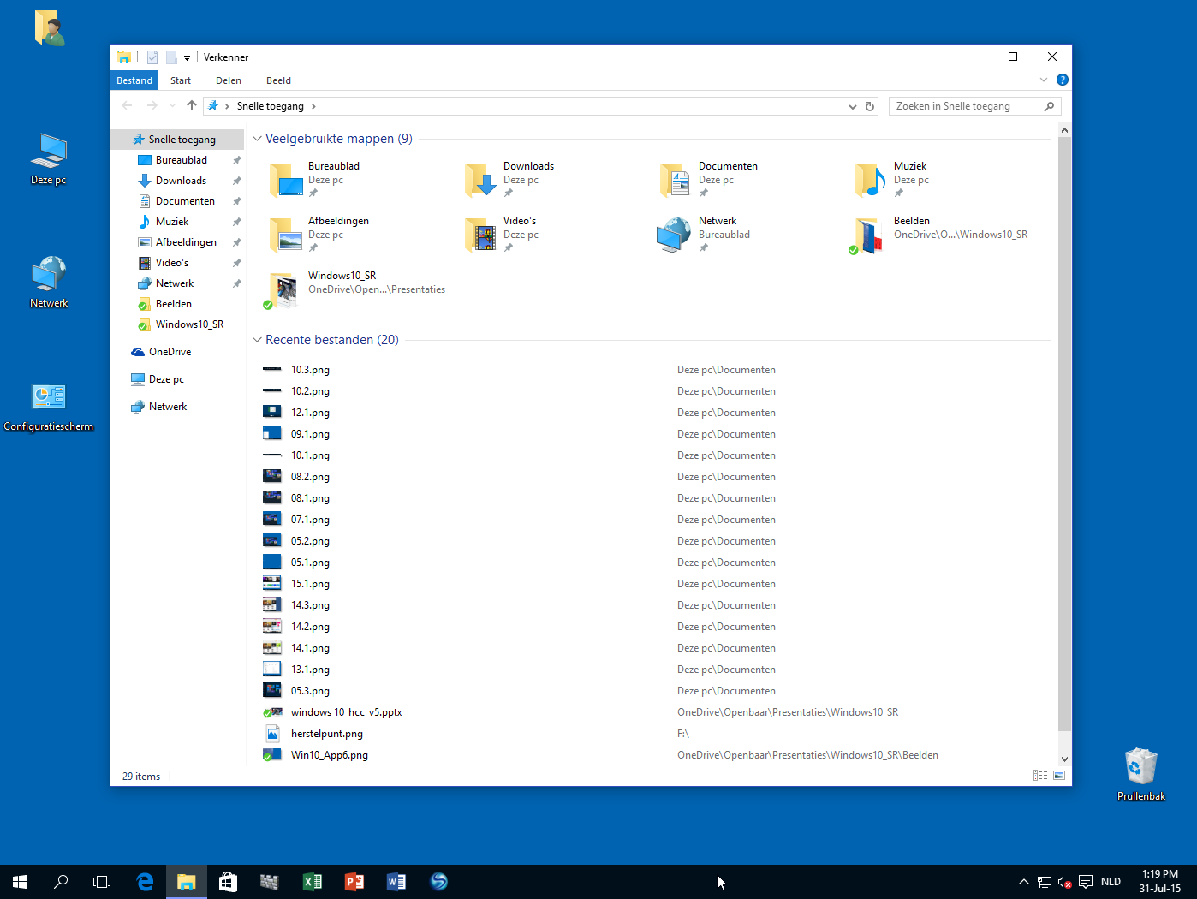
Verkenner
De Verkenner heeft een thuis (home) scherm gekregen. ‘Snelle toegang’
Hier vindt je de laatste en meest gebruikte mappen / bestanden terug.
Favorieten zijn toe te voegen.

Slide 14
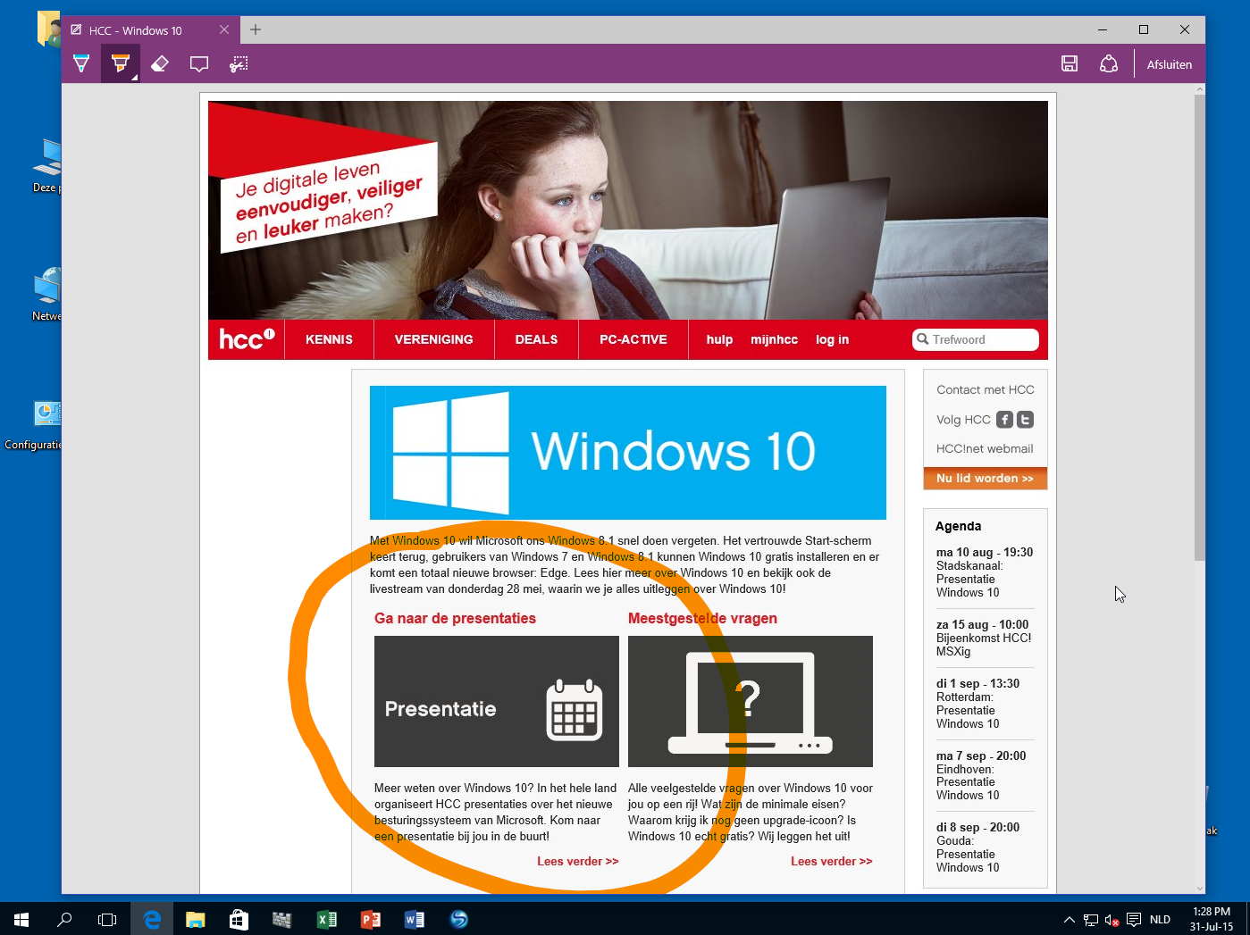
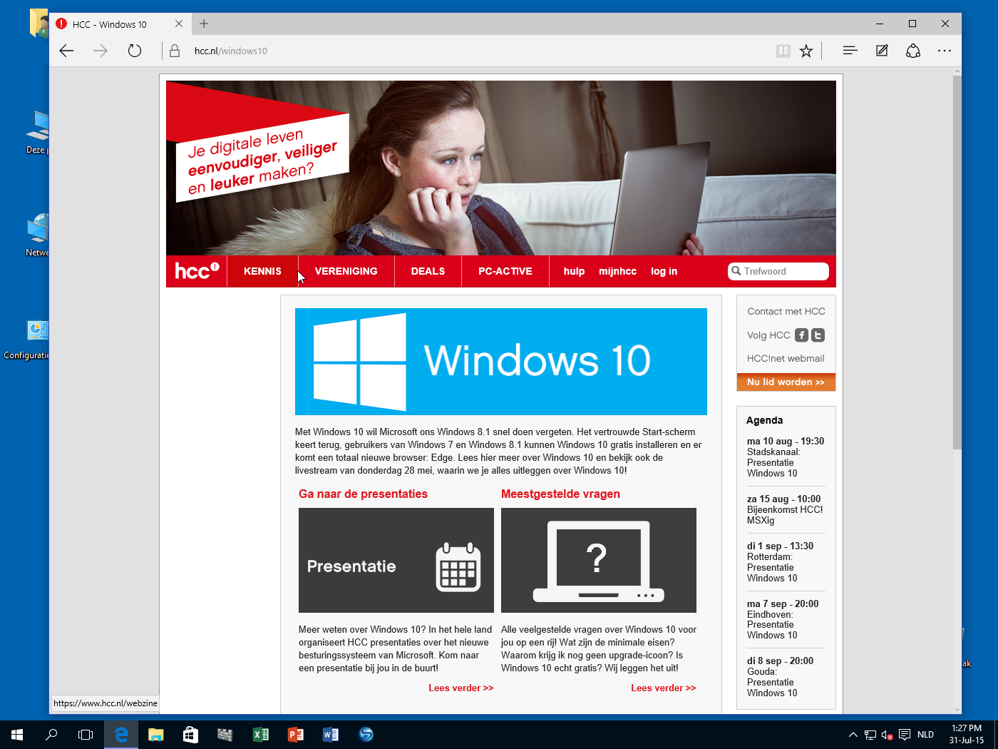
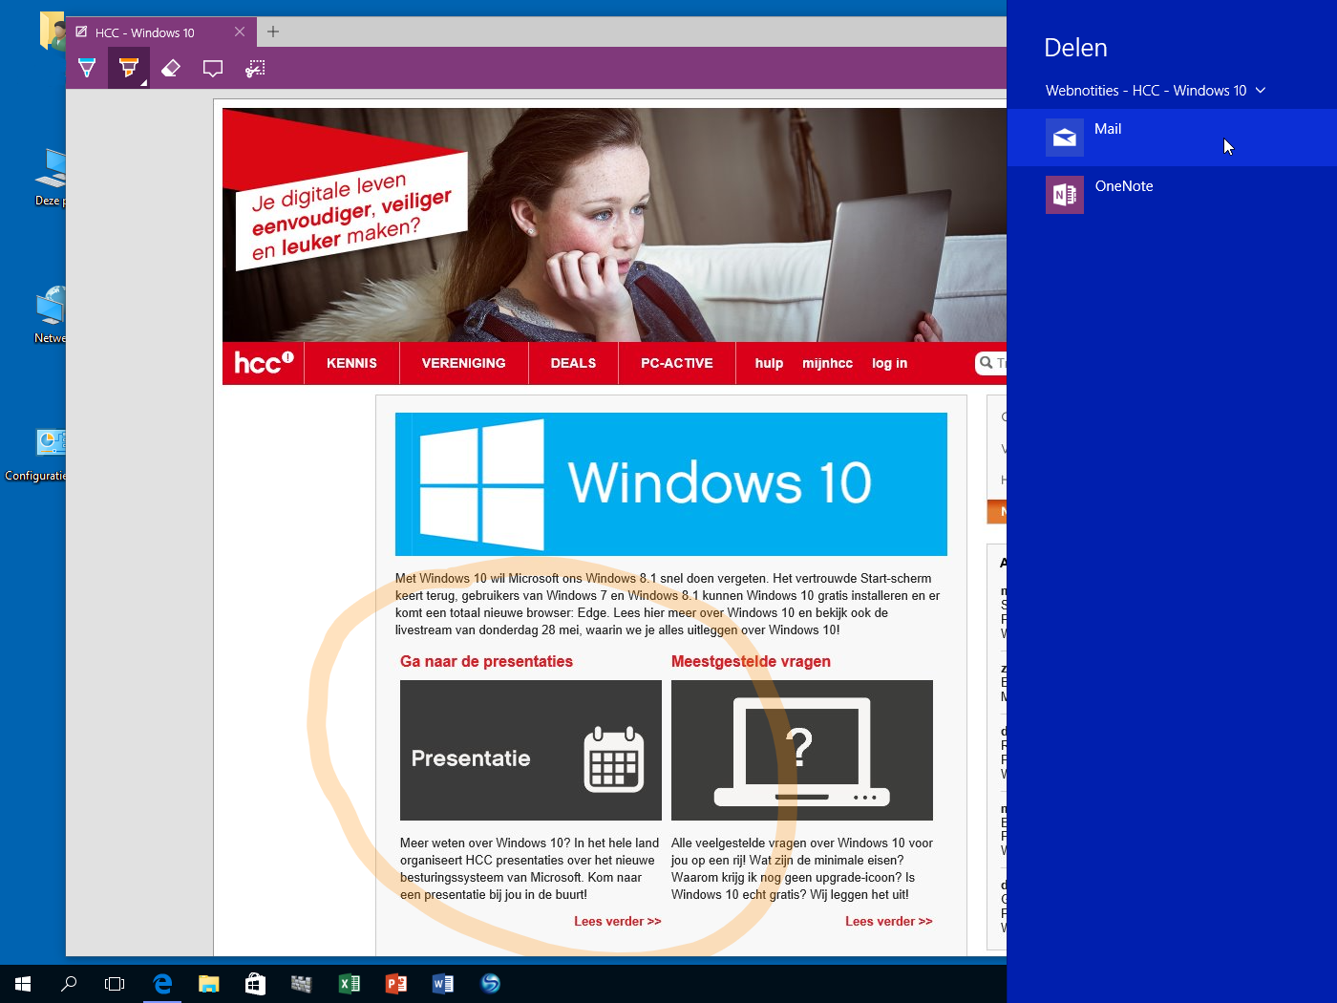
Microsoft Edge (v/h project Spartan)
Moderne Browser met tools
Annnotaties maken
Delen
‘Carrier billing’
Cortana
Extensies à la Chrome en Firefox

Slide 15
Direct Carrier Billing is een hoog converterende betalingsmogelijkheid waarmee klanten zich aanmelden voor digitale diensten of abonnementen en betalen via hun mobiele telefoonrekening. Of het nu gaat om games, muziek, video streaming abonnement, contactadvertentie dienst of andere digitale inhoud, de klant betaald met slechts enkele klikken vanaf desktop, tablet of mobiele telefoon.
CORTANA
www.pcmweb.nl/nieuws/zo-zet-je-cortana-aan-windows-10.html

Slide 16
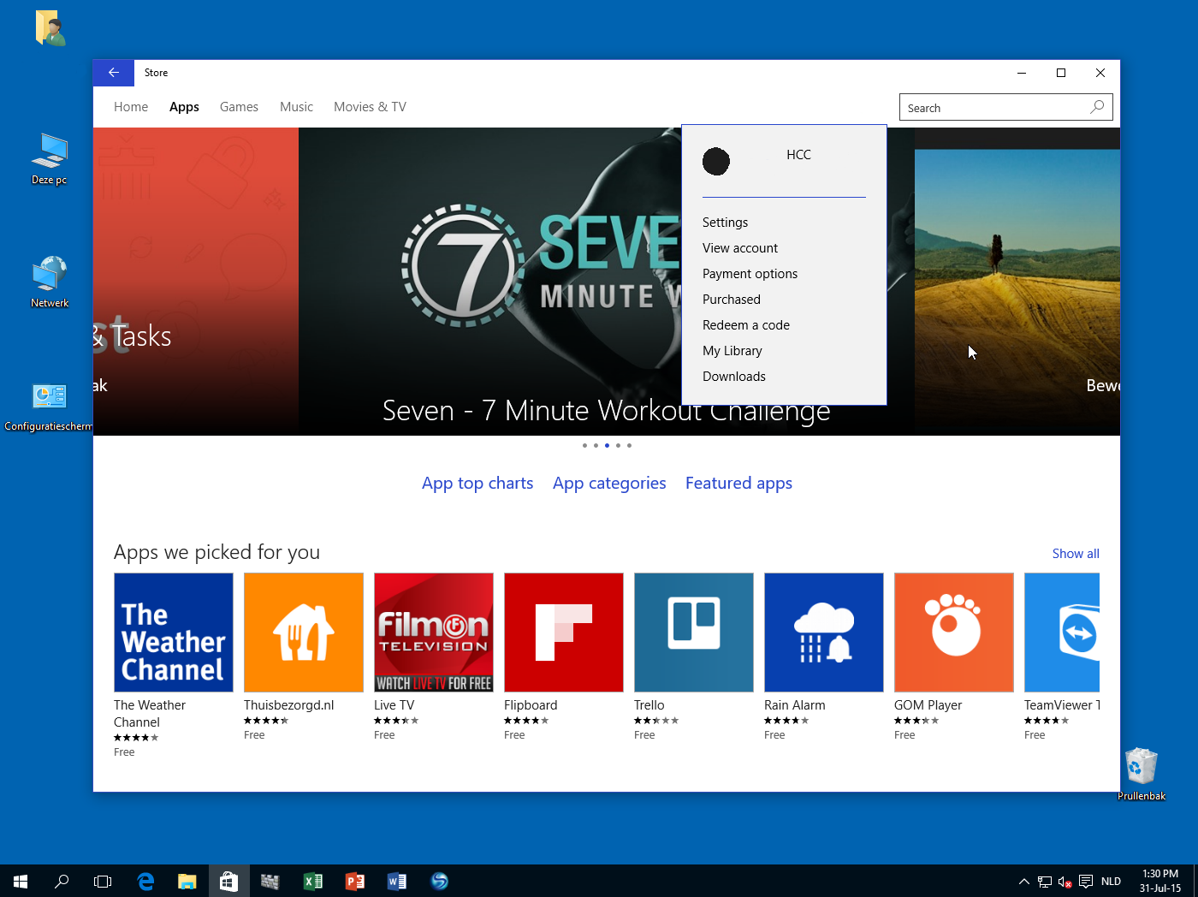
Windows Store (nieuw)
Universal apps
  – Desktop
  – Tablet
  – Phone
iOs en Android apps kunnen makkelijk geschikt gemaakt worden voor Windows

Slide 17
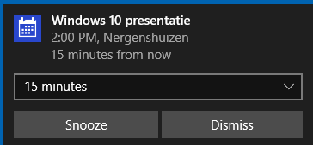
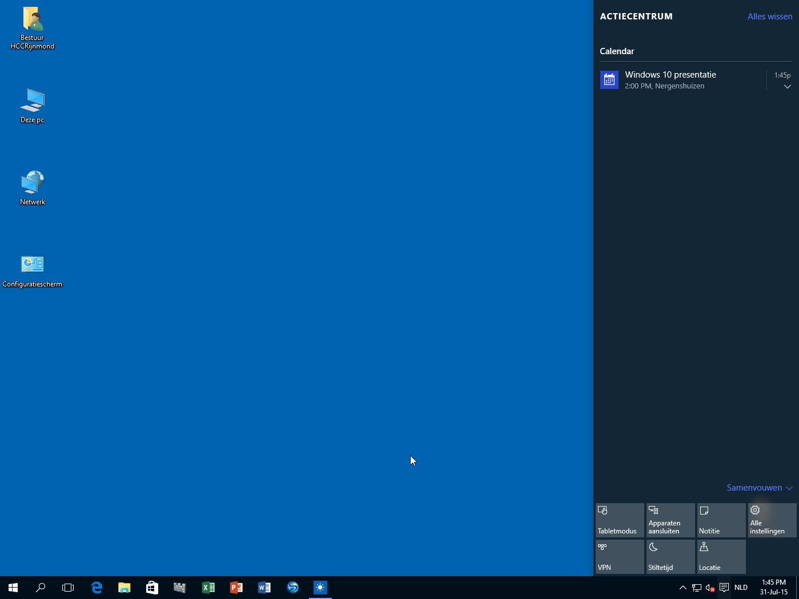
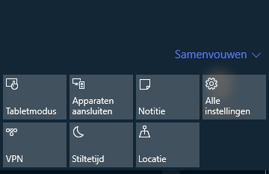
Wat is nieuw/anders? – Meldingen
Aan de rechter-kant een ‘Aktievenster’
Systeem-meldingen
Agenda-meldingen
Tabletmodus
Apparaten aansluiten
Notitie
Alle instellingen
VPN
Stiltetijd
Locatie

Slide 18
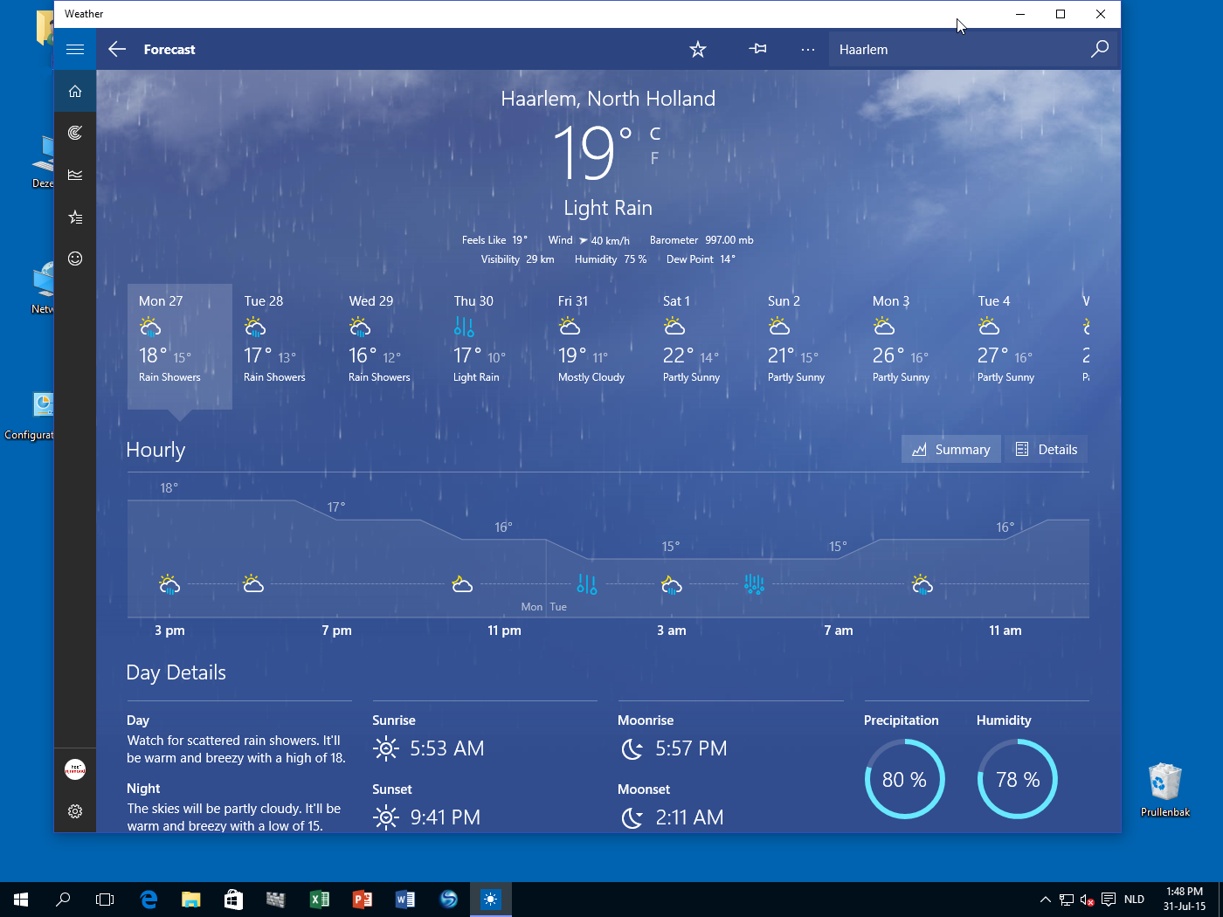
Wat is nieuw/anders? – Apps
Apps werken net als de andere programma’s in een venster.
Deze vensters kunnen groter of kleiner gemaakt worden en worden verplaatst.

Slide 19
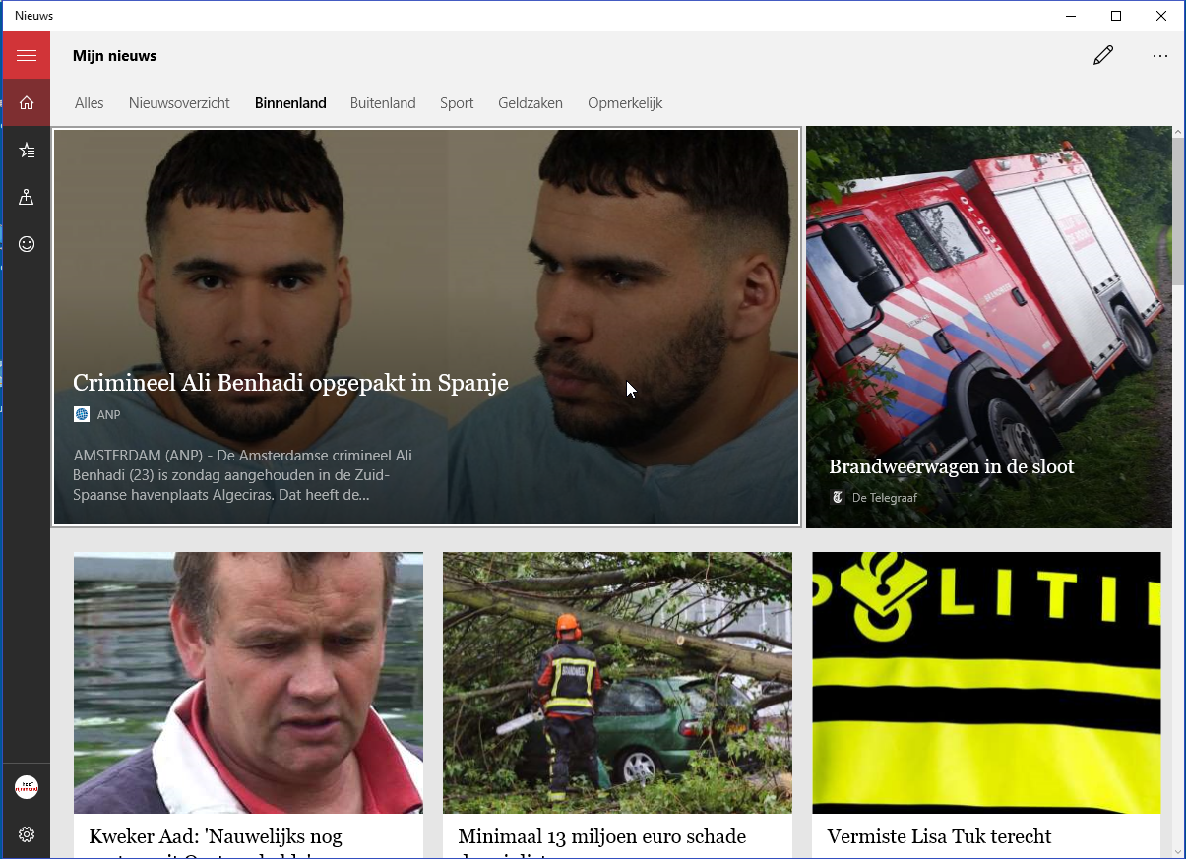
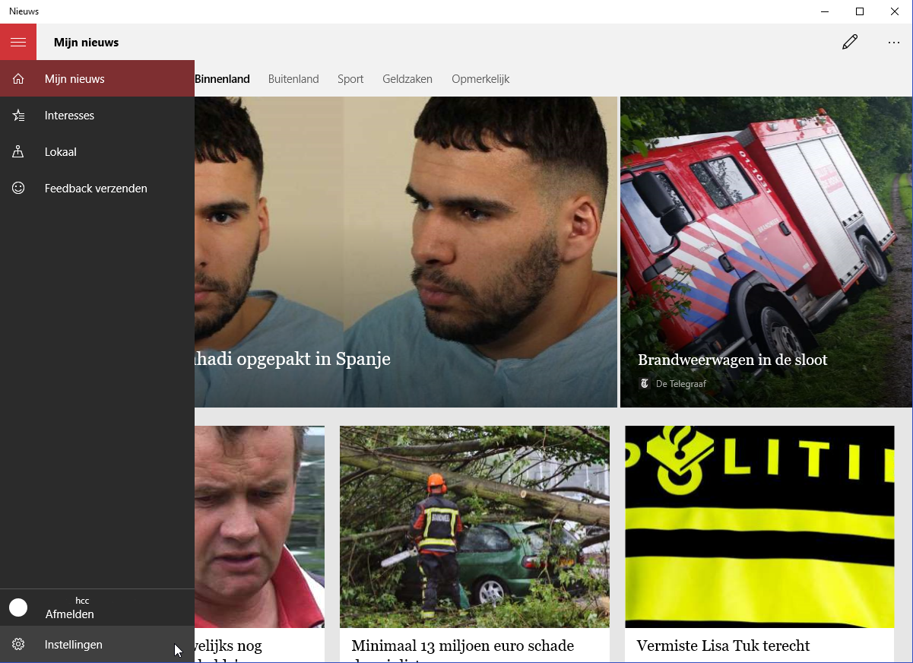
Wat is nieuw/anders? – Apps (2)
Linksboven in de titelbalk van de App vindt je een knop (Hamburger-menu) met een aantal instellingen.

Slide 20
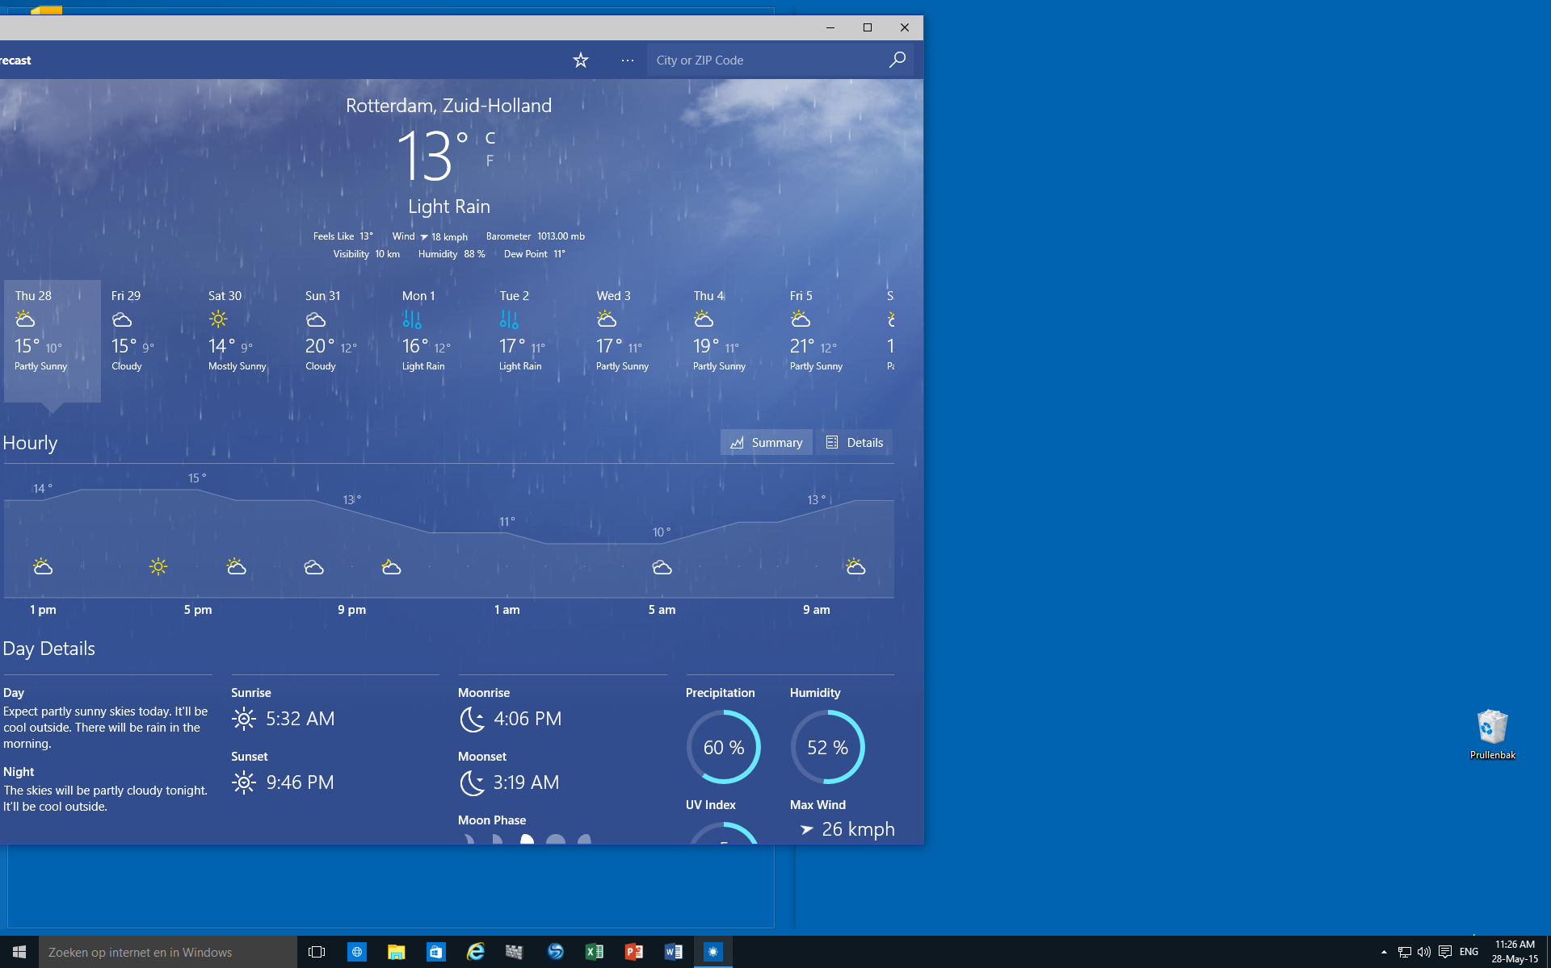
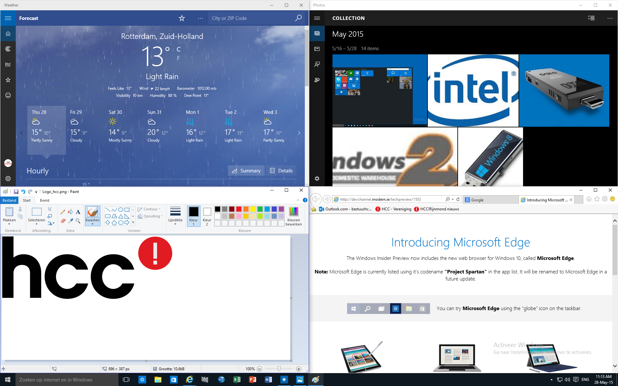
Wat is nieuw/anders? – Apps (3)
De ‘snap’ functie is uitgebreid. Er kan nu in elke hoek (4 dus) een App worden vastgepind.
Vele Apps hebben een minimum afmeting nodig. Het is dan ook afhankelijk van de beeldscherm-grootte en resolutie of er 4 Apps passen.

Slide 21
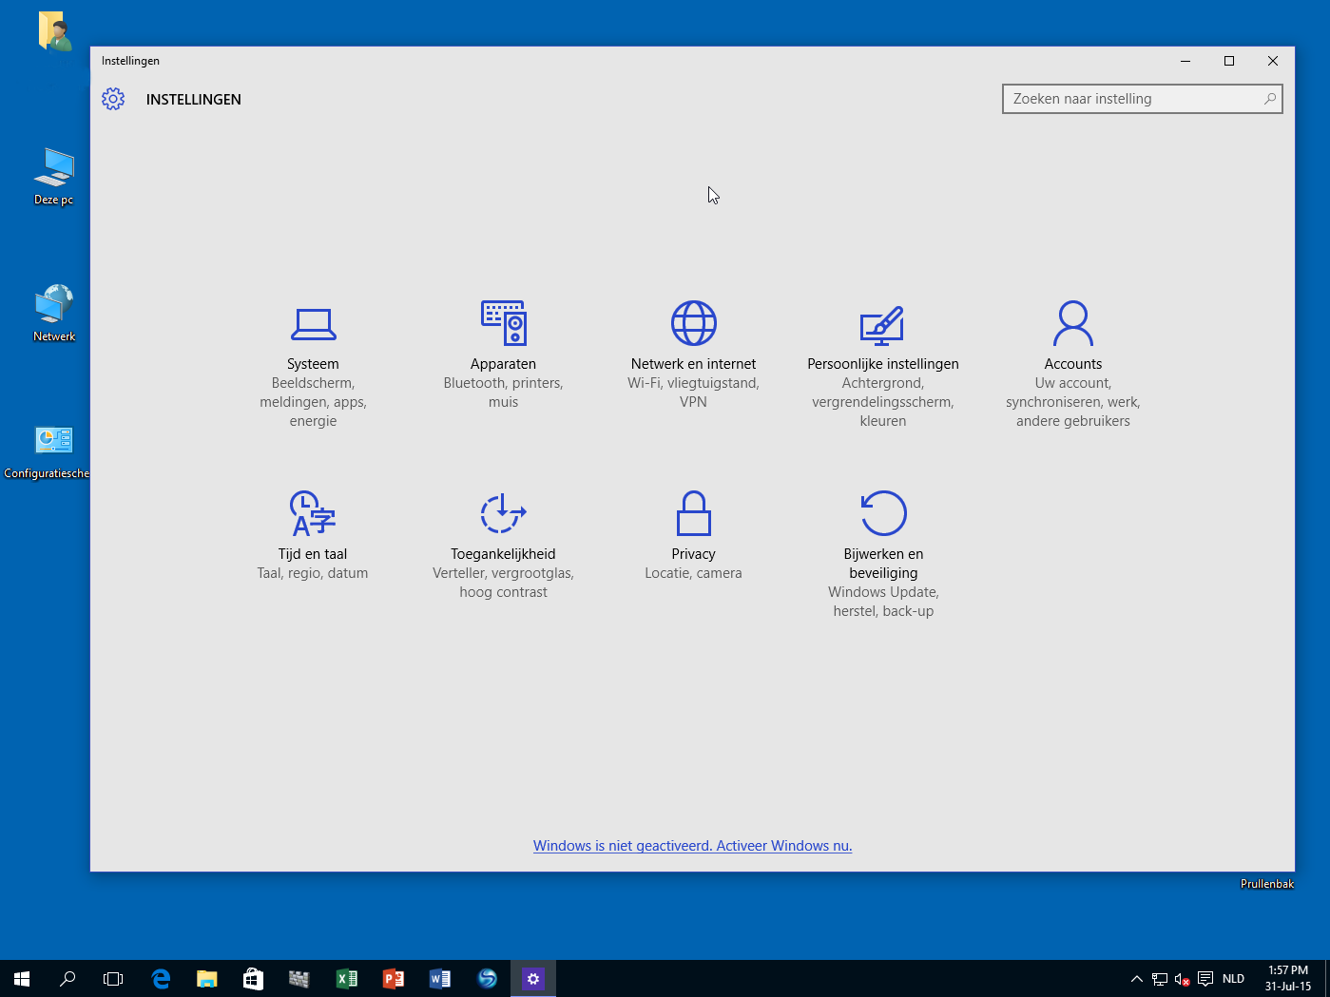
Wat is nieuw/anders? – Configuratiescherm/Instellingen
De Windows Charmbalk bestaat niet meer.
Het Instellingen-scherm (configuratiescherm) is flink onderhanden genomen.
Via Windows+I, de ‘Alle Instellingen’ knop op het start-scherm of het ‘Aktiecentrum’ bereik je dit scherm.

Slide 22
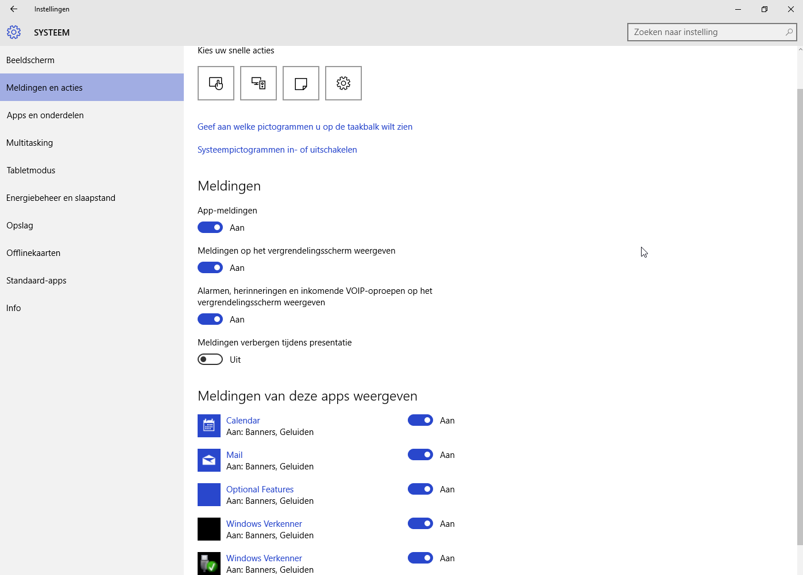
Wat is nieuw/anders? – Configuratiescherm/Instellingen (2)
De instellingen hebben enige uitbreidingen ondergaan.
Beeldscherm
Mededelingen en acties
Apps en onderdelen
Multitasking
Tabletmodus
Energiebeheer
Offlinekaarten
Standaard-apps
Info

Slide 23
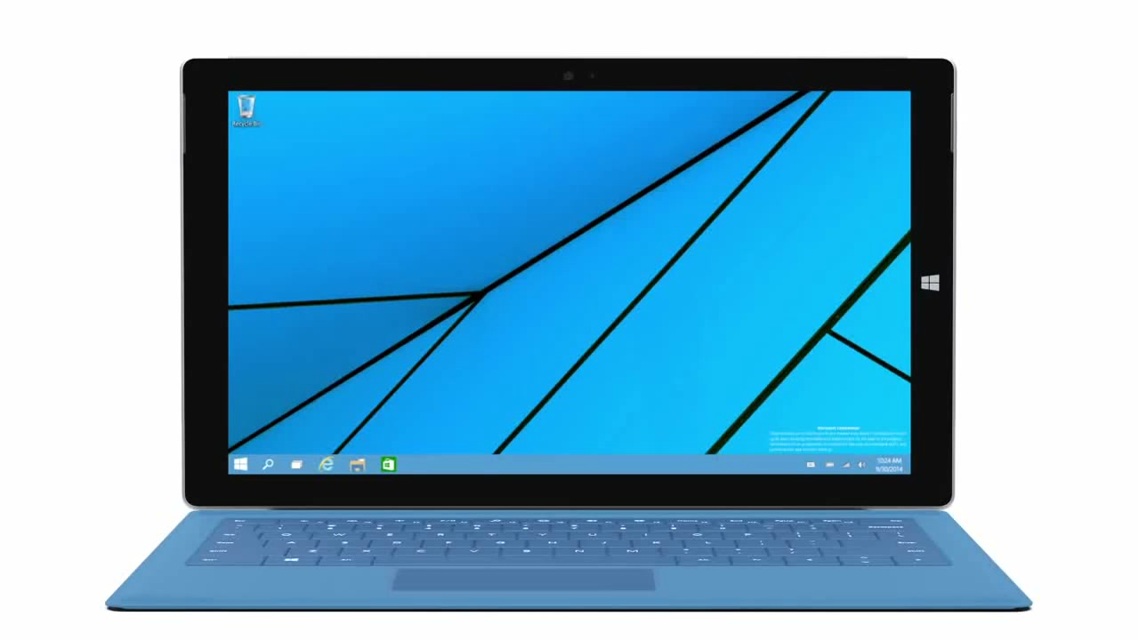

Slide 24
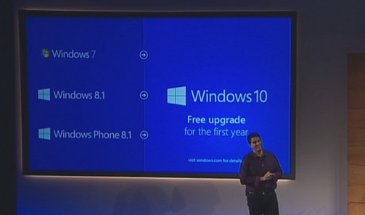
Windows as a Service - voor thuisgebruikers
Gratis upgrade van Windows 7/8*/8.1 naar Windows 10.
    *(RT: alleen W8update)
Gedurende 1 jaar na eerste release.
Na upgrade: Updates gratis gedurende levensduur apparaat
Dit geldt ook voor nieuwe functies
Ook voor tablets en Windows-telefoons.
Windows 8 éérst upgraden naar Windows 8.1

Slide 25
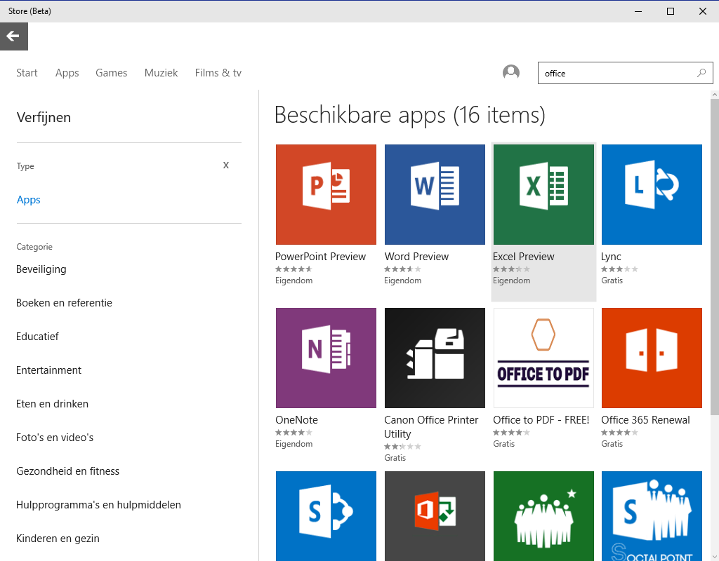
Office 2016 waarschijnlijk als SaaS (à la Office 365)
Geschikt voor computer en mobiele apparaten.
Betere touch-bediening, maar toch voorkeur voor muis en toetsenbord
Gratis voor smartphone en tablet (tot 8 ̎̎) in het eerste jaar. Daarna betaald
Ook voor niet-Windows
Gratis uit te proberen
Installatie is terug te draaien

Slide 26
Samenvatting:
Startknop weer terug
Geschikt voor veel apparaten
Betrouwbaar, voortzetting van Windows 7/8.1
Universal apps (en straks meer keuze)
Cloudintegratie verbeterd
Nieuwe (veilige) browser
Cortana
Ingebouwde Office versie (< 8 inch)
Command prompt sterk verbeterd
Snap functie
Aktiecentrum
Tablet mode
Xbox app (alleen Xbox One)
OneDrive select sync
Opslag van privé en zakelijke bestanden gescheiden
Ondersteuning voor MKV video files
Directe updates (push)

Slide 27

Plan de upgrade
Zorg dat alle updates (ook de optionele) uitgevoerd zijn
Raadpleeg de website van de antivirus/antimalware leverancier
Voor sommige pakketten wordt geadviseerd een de-installatie uit te voeren en na de upgrade een nieuwere versie (Windows 10 compatible) te installeren
Maak een back-up van alle documenten op een aparte/externe disk
Maak een back-up van de e-mail op een aparte/externe disk
Maak een back-up van de drivers op een aparte/externe disk
Houd de serienummers van software paraat voor het geval een herinstallatie moet plaatsvinden
Schoon het systeem zo veel mogelijk op

Slide 28
Direct de upgrade uitvoeren?
Ben je vertrouwd met de computer, ga dan vooral je gang
Voor diegenen die wat minder vertrouwd met installaties zijn, kunnen bij hcc aankloppen voor installatiehulp
Er is een speciale presentatie gewijd aan de zaken waaraan aandacht besteed moet worden en er worden diverse hulpprogramma’s beschikbaar gesteld
Voorbereidingen kunnen thuis aan de hand van een checklist uitgevoerd worden
De feitelijke upgrade kan dan onder begeleiding op een van de bijeenkomsten uitgevoerd worden.
NB. Sommigen interessegroepen/regio’s werken op afspraak, raadpleeg de Nieuwsbrief/Websites van de betreffende afdeling

Slide 29
(Installatie)Hulp nodig? Je vindt ons overal…
Voor iedereen die lid is van hcc! bestaat de mogelijkheid van persoonlijke hulp op een van de vele locaties in Nederland en Vlaanderen.
Er is altijd wel een locatie bij je in de buurt om je te helpen. Kom eens gezellig langs.
Ben je nog geen lid, een goede reden om nu lid te worden voor een interessante prijs!
Kom eens vrijblijvend kijken, of kijk voor evenementen op www.hcc.nl

Slide 30
Zijn er nog vragen?
Bedankt voor de aandacht
Benieuwd naar de toekomst?
Het antwoord is

